Slide 1
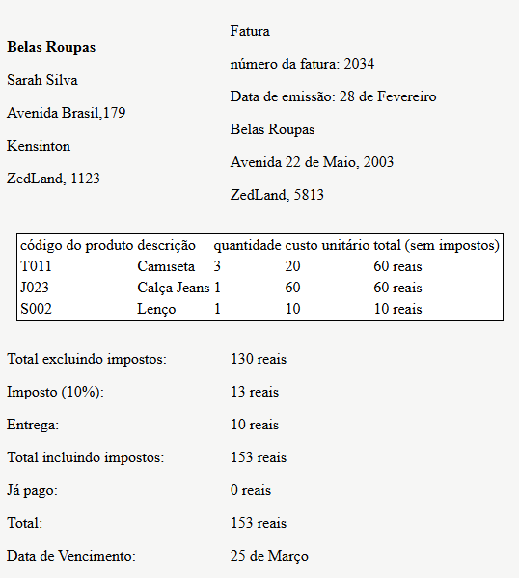
FATURA
Sarah recebeu esta fatura pelo correio:
Questão: Sarah percebe que a Belas Roupas cometeu um erro na fatura: Sarah encomendou e recebeu duas camisetas, não três. A taxa de postagem é uma taxa fixa. Qual será o total da nova fatura?

Slide 2
FATURA
Resposta esperada:
131 reais.

